Slide 1
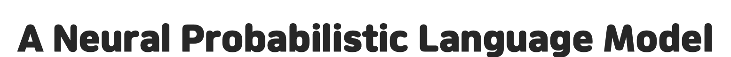

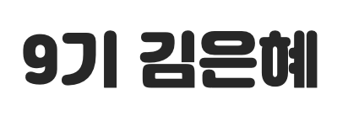

Slide 2

1. Vectors, Conditional Probability
2. Language Models
3. Before NLPM
4. Distributed Representation
5. Model Architecture
6. Results

Slide 3
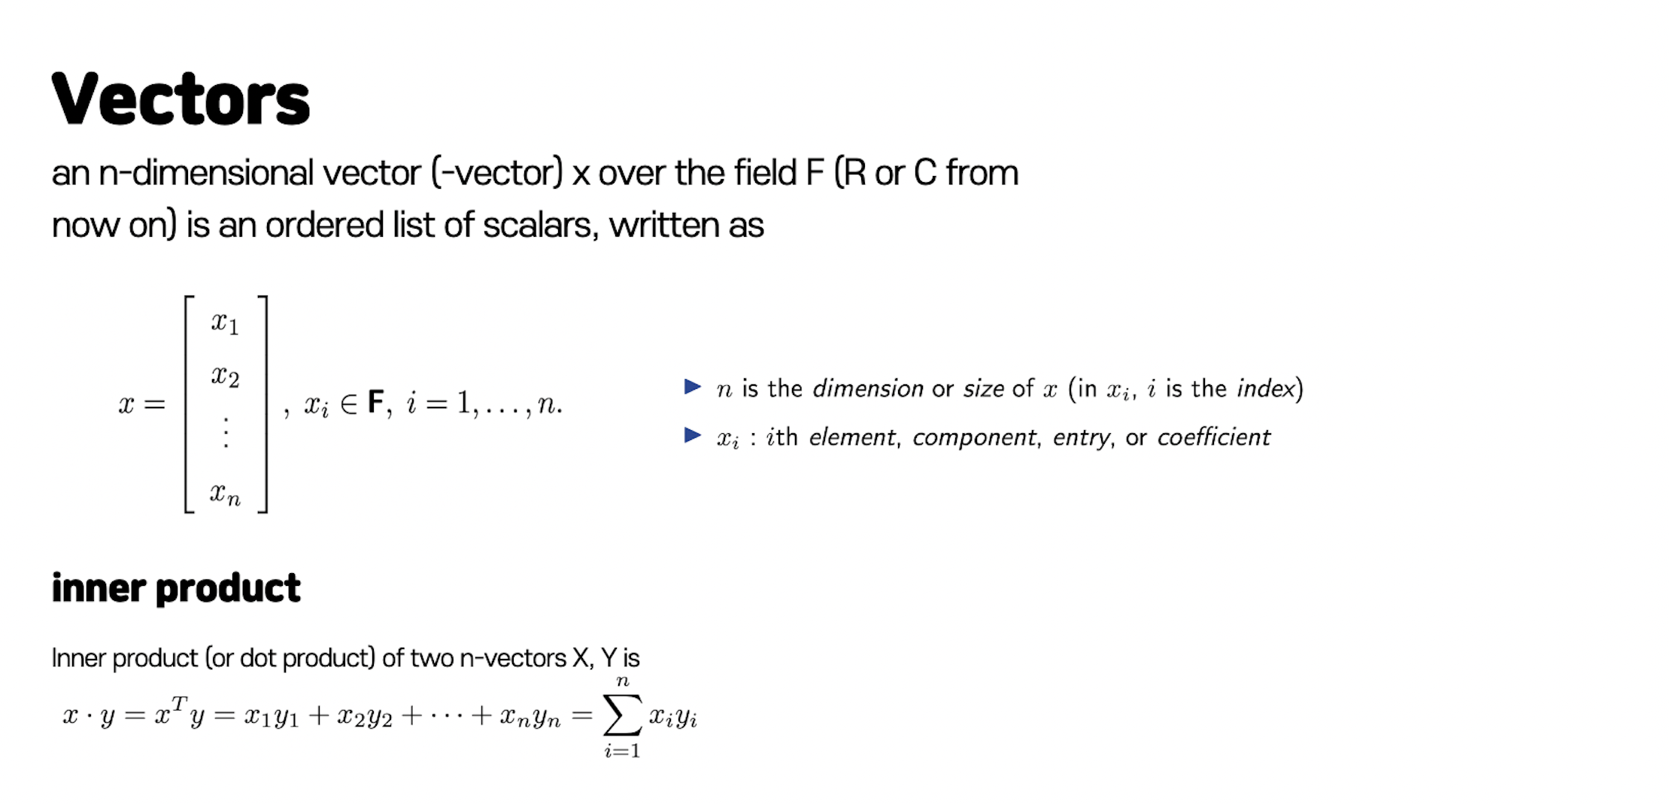

Slide 4
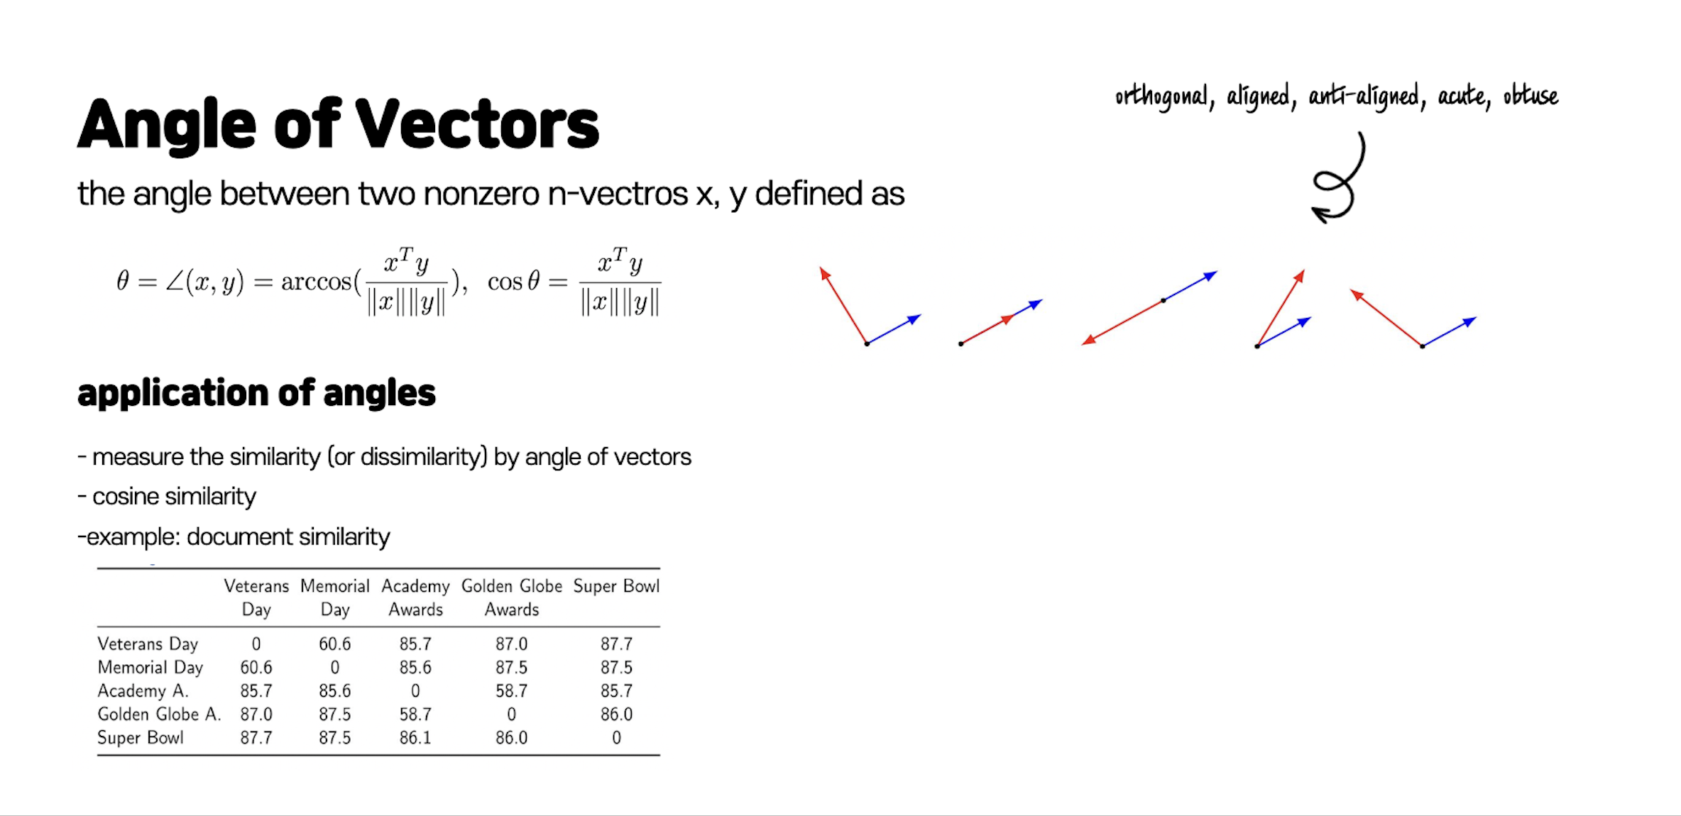
inner product
Inner product (or dot product) of two n-vectors X, Y is

Slide 5
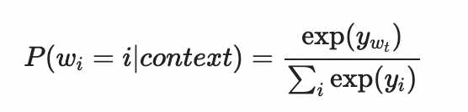
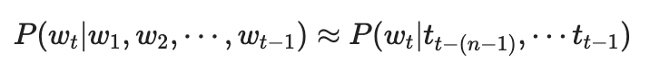
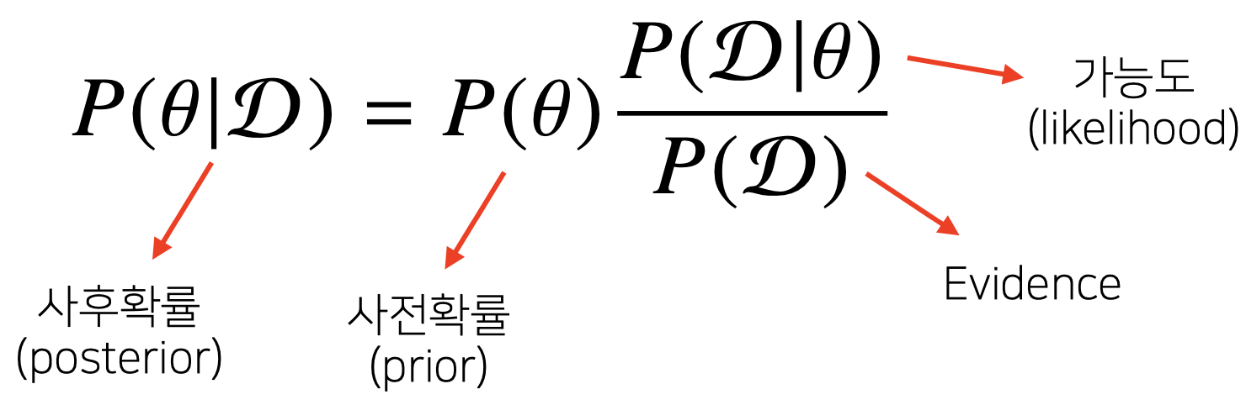
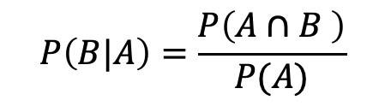
Conditional Probability 조건부 확률
사건 A 가 주어졌을 때, 사건 B의 조건부 확률
$$P\left(B|A\right)=\frac{P\left(A∩B \right)}{P(A)}$$

Slide 6
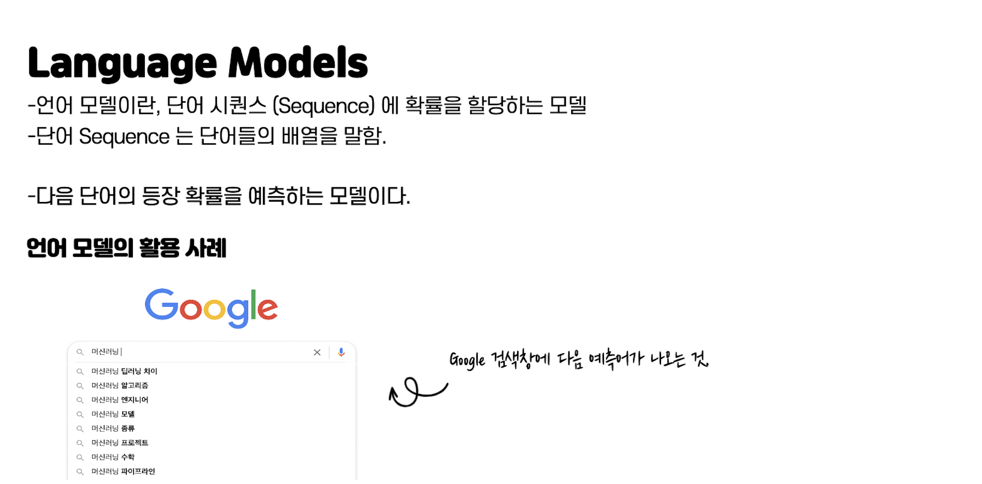
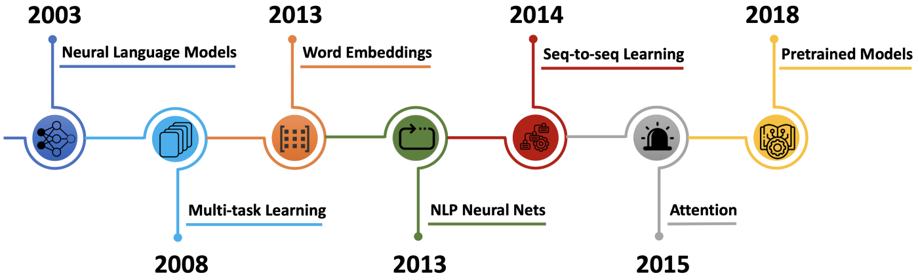

Slide 7
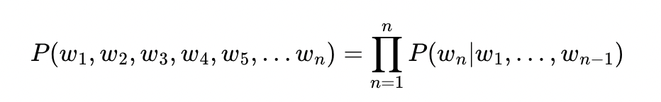
3. Before NPLM Statistical Language Modeling
목적: 단어들의 배열Sequence에 대한 결합 확률 함수joint probability function 을 학습하는 것
논문이 제안하는 모델은 단어의 분산 표상distributed representation 을 배우는 것과 더불어, 단어들의 배열에 대한 확률 함수를 배움.
Count 기반의 조건부 확률적 접근
P (오늘은 날씨가 매우 좋군요)
P (오늘은)
P (날씨가 | 오늘은)
P (매우 | 오늘은 날씨가)
P (좋군요 | 오늘은 날씨가 매우)

Slide 8
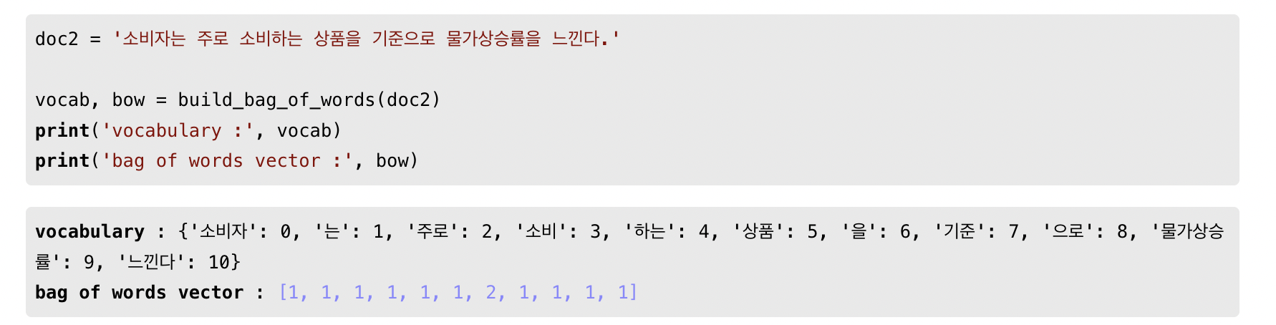
3. Before NLPM Curse of Dimensionality in Statistical Language Modeling
Curse of Dimensionality 차원의 저주: 고차원 공간에서 데이터를 다룰 때 나타나는 성능 저하 현상
The curse of dimensionality refers to various phenomena that arise when analyzing and organizing data in high-dimensional spaces that do not occur in low-dimensional settings such as the three-dimensional physical space of everyday experience (Wiki)
고차원 공간에서 발생하는 이유 → Bag Of Words 모델의 문제점
Bag of Words: 단어들의 출현 빈도(frequency, count)에만 집중하는 텍스트 데이터의 수치화 표현 방법
Ex: 498, 867개의 한국어 단어를 Bag of Words 화 하면 약 50만개의 차원으로 문장이 모델링됨. (고차원)
One-Hot Encoding 과 유사하지만 문장 혹은 단락과 같은 단어 Sequence 의 표현 방법

Slide 9
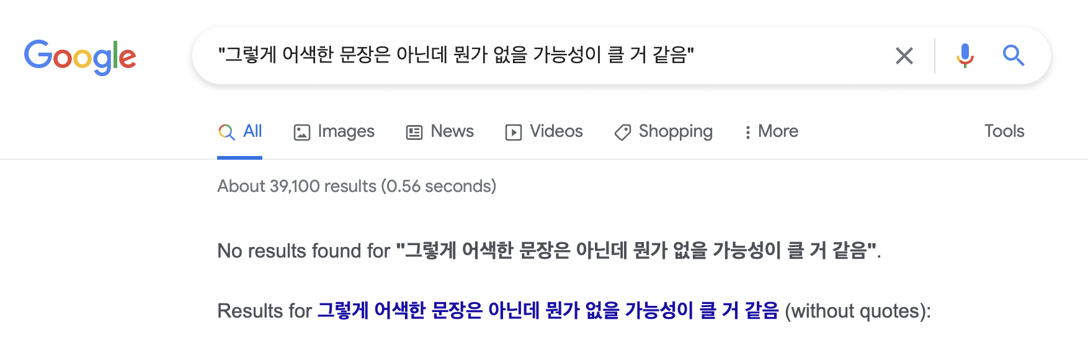
3. Before NLPM Curse of Dimensionality in Statistical Language Modeling
Problems Occuring with Bag of Words
1. Data Scarcity (Sparsity Problem) : 관찰한 데이터와 입력 받는 데이터 간 괴리가 발생함.
정확하게 일치하는 검색어가 나오지 않는다! Google 이 Training 한 데이터에서 저 문장과 정확히 일치하는 문장이 없었기 때문.
한국어가 50만개의 단어라면, 그 단어로 생성할 수 있는 문장의 개수는 무한대임.
즉, Data Scarcity (데이터 부족) 문제가 발생하는 것.
= Sparsity Problem : 새로운 단어 조합에 대해서 확률값이 0이 되는 문제

Slide 10
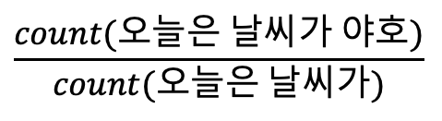
3. Before NLPM Curse of Dimensionality in Statistical Language Modeling
Problems Occuring with Bag of Worrds
1. Data Scarcity (Sparsity Problem
Sparsity Problem : 새로운 단어 조합에 대해서 확률값이 0이 되는 문제
P (오늘은 날씨가 야호 좋군요)
P (오늘은)
P (날씨가 | 오늘은)
P (야호 | 오늘은 날씨가)
P (좋군요 | 오늘은 날씨가 야호)
$$\frac{count(오늘은 날씨가 야호)}{count(오늘은 날씨가)}$$
‘오늘은 날씨가 야호’가 corpus 에 등장할 확률이 거의 0이다!
A corpus is a collection of machine-readable texts that have been produced in a natural communicative setting

Slide 11
3. Before NLPM Curse of Dimensionality in Statistical Language Modeling
Problems Occuring with Bag of Words
2. 파라미터 낭비 문제가 발생함
Take the example of One-Hot Encoding
Ex: 50만개의 단어를 기반으로 한 벡터가 있다고 하고, 이 중에서 우리가 문장 속에서 10개의 단어만 쓴다면,
10개를 제외한 50만-10개의 파라미터 값들은 0이 될 것이고, 그러한 차원들은 놀고 있게 되는 것!
즉, 파라미터는 많아서 계산량이 늘지만 값이 0인 파라미터들인 것이 문제.
단어의 수에 비례하여 차원이 증가한다!

Slide 12
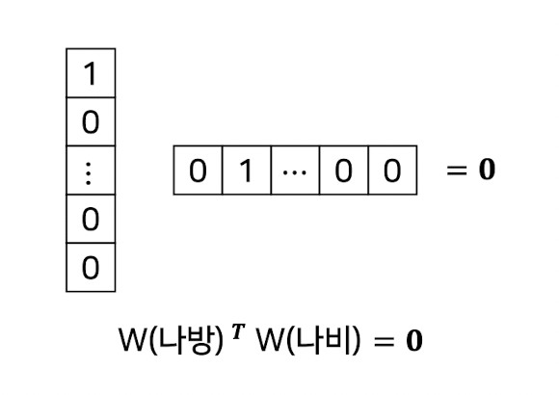
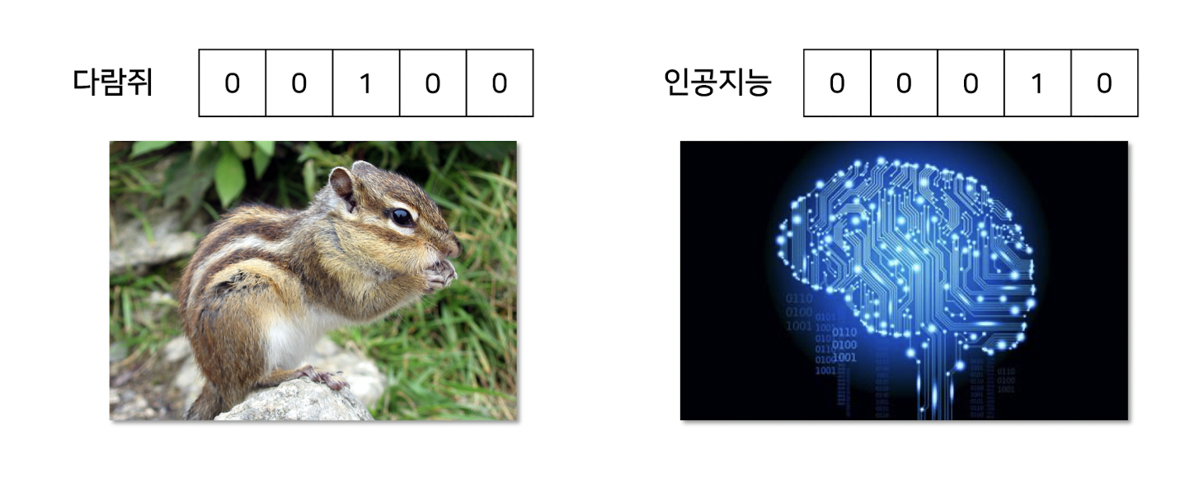
3. Before NLPM Curse of Dimensionality in Statistical Language Modeling
Problems Occuring with Bag of Words
3. Discrete (이산형) 표현 상의 문제
Bag-of-Words 는 Count-Based 벡터화를 함.
(Count-Based: 단어가 얼마나 사용되었는지 횟수에 따라 측정하는 것!)
즉, 모든 차원이 가지는 값은 정수값이 된다.
논문에서 discrete 한 표현 법은 일반화generalization 능력이 떨어진다는 지적을 함.
즉, 한 차원의 값이 조금만 바뀌어도 모델은 비교적 큰 영향을 받게 된다.
벡터간의 유사도는 두 단어 벡터를 내적해서 알게 되는데, BoW 는 관계 유사성을 알 수 없으며, 약간의 값 변화도 의미상 차이가 굉장히 클 수 있음.

Slide 13
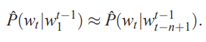
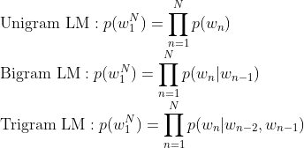
3. Before NLPM Attempts to Solve The Curse of Dimensionality
N-gram Model
N-gram model 은 P(Context 문맥) 식을 근사한다.
문맥 Context 이란?: 구하고자 하는 단어보다 앞선 n 개 단어 Sequence
N=1 이면 unigram, N=2 이면 bigram, N=3 이면 trigram…..
논문이 나온 2003년 기점, GPGPU 가 존재하지 않았고 컴퓨터 성능이 부족해 작은 N 의 N-gram 사용.
P (오늘은 날씨가 야호 좋군요)
Unigram 의 예시
P (오늘은)
P (날씨가)
P (야호)
P (좋군요)
Bigram 의 예시
P (오늘은)
P (날씨가|오늘은)
P (야호|날씨가)
P (좋군요|야호)
여전히 Sparsity Problem 이 나타남!

Slide 14
3. Before NLPM Attempts to Solve The Curse of Dimensionality
N-gram 의 Sparsity Problem 에 대한 대안
1. Additive (Laplace) Smoothing: 단어의 count 을 1씩 추가하여, 등장할 경우의 수 (count)가 0인 경우 없도록하는 것
2. Backoff Model
P(오늘은 날씨가 야호 좋군요) 의 Trigram Example:
P(좋군요 | 날씨가 야호) → count is 0
Then change to P(좋군요|야호) → count 가 그래도 높아짐!
P(좋군요 | 날씨가 야호) → 𝛼 P(좋군요|야호) (𝛼 : trigram 에서 bigram 되는 통계량을 보정하는 상수)
3. Smoothed (Interpolated) Model
결측치 Interpolation (보간법)과 비슷함! Unigram, Bigram, Trigram 의 Linear Combination 이용
𝜆 1 * P(좋군요) + 𝜆 2 * P(좋군요|야호) + 𝜆 3* P(좋군요|날씨가 야호)
P (오늘은 날씨가 야호 좋군요) 의 Unigram Example:
오늘은 +1, 날씨가 +1, 야호 +1, 좋군요 +1

Slide 15
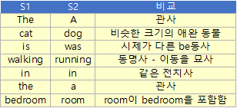
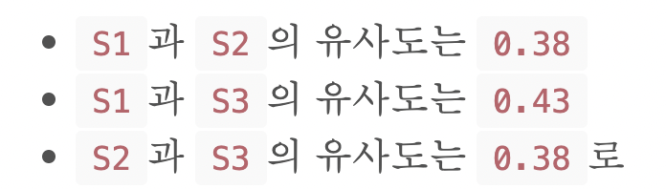
3. Before NLPM Curse of Dimensionality in Statistical Language Modeling
그래도 문제는….
단어의 유사성에 대해 고려하지 않는다! (Semantically Similar 한 것을 인식하지 못한다)
전통적인 모델들 (Statistical Language Modeling, N-grams) 은 훈련 데이터에서 문장 또는 단어가 발견될 확률을 통계적으로 추정함.
하지만, 이 과정에서 단어의 유사성이 전혀 고려되지 않음.
Take the Paper's Examples
S1: A cat is walking in the bedroom.
S2: A dog was running in a room.
S3: A soldier shouted ”Fire in the hole!”
벡터화 하면, Cosine Similarity 는 S1 & S3 가 높음.
(The, Dog) =0 (완전 다름)
(Dog, Cat) =0 (완전 다름)
(Is, Was) = 0 (완전 다름)
(Is, Is) = 1 (완전 동일) 하지만 우리는 직관적으로 dog, cat 이 비슷한 존재임을 알 수 있음!

Slide 16
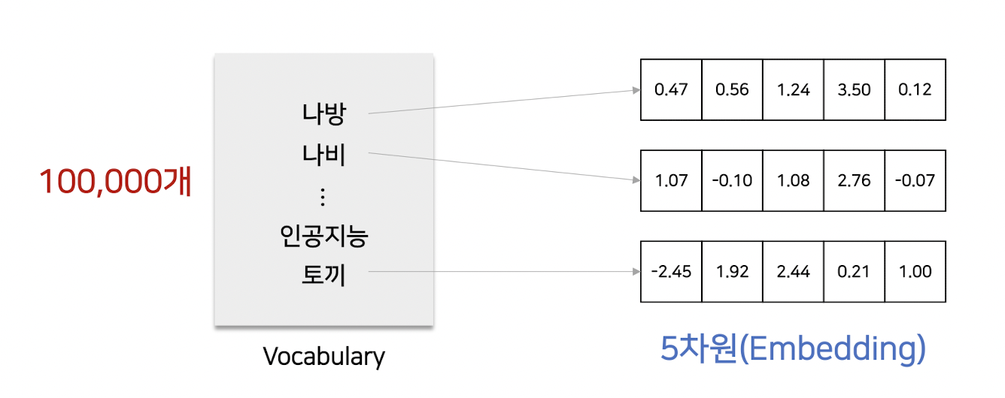
4. Distributed Representation
Curse of Dimensionality: 단어 간 유사도 알 수 없음, 노는 파라미터가 많음, 값의 변화에 민감함.
Solution: 분산 표상 (Distributed Representation)
단어를 0과 1이라는 이산형 정수로 표시하는 것이 아니라, 연속형 실수로 표현하는 것.
분산 표상 기법에는 word embeddings, word2vec, character embeddings 이 존재함.
장점: 차원이 적기 때문에 필요 공간이 적음, 연속형 (Continuous) 이라서 내적하여 단어간 관계를 알 수 없음
실수값들이 조금 변화해도 의미적인 차이가 덜함 (Ex: 인공지능, 다람쥐)

Slide 17
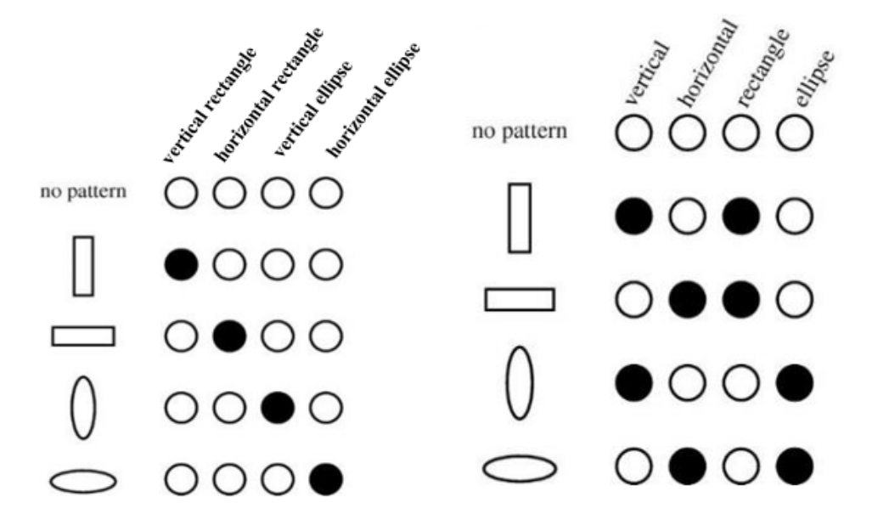
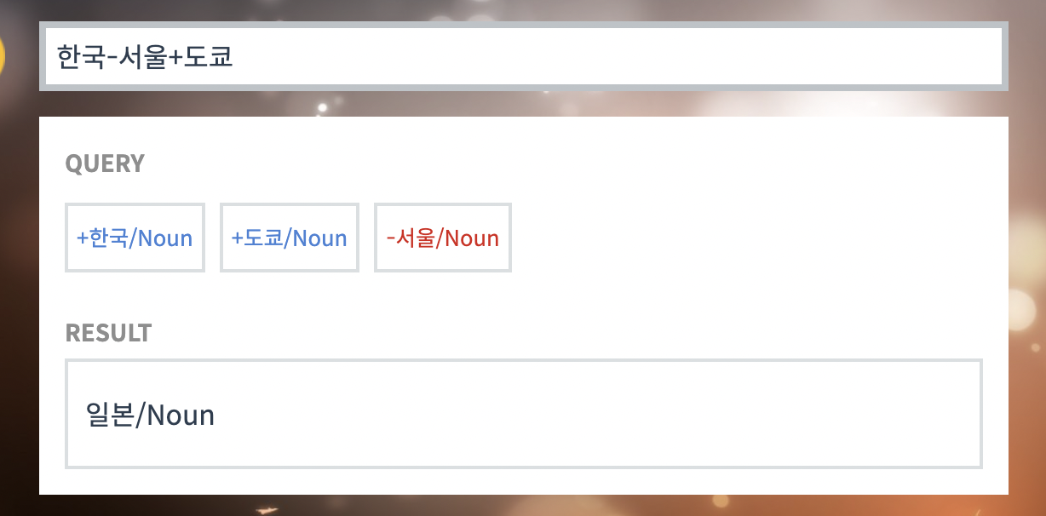
4. Distributed Representation
Distributed Representation 의 원리
One-Hot Encoding
Not Distributed Representation!
Need 4 digits
Distributed Representation
초록색 박스는 not necessary
Need only 2 digits
단어 벡터화에 대한 더 직관적인 이해가 필요하다면? : word2vec.kr

Slide 18
4. Distributed Representation Word Embeddings
Word Embeddings 은 “단어” 를 vector 으로 embedding 하는 기법
어떤 규칙성으로 embedding 해야 함. (Bag of Words 도 벡터화 하지만, 이것은 Word Embeddings 이 아님)
Word Embedding 의 전제: Distributional Hypothesis
같은 문맥에서 사용되거나 나타나는 (occur) 하는 단어들은 유사한 의미를 가지는 경향이 있다.
Words that are used and occur in the same contexts tend to purport similar meanings.
Thus, these vectors try to capture the characteristics of the neighbors of a word.
같은 문맥에서 사용되는 단어들은 유사한 의미를 가지는 경향이 있음.
문맥을 관찰 가능한 단어의 sequence 으로 볼 수 있음.
서로 다른 두 단어가 사용되는 텍스트를 조사했을 때, 주변에서 나타나는 단어들의 패턴이 비슷하다면, 두 단어의 뜻도 유사할 것이라는 가정
즉, 한 단어를 vector 로 임베딩하기 위해서는 그 단어 자체만으로 불가능하고,
주변 단어들의 특징을 조사해야 하지만, distributional hypothesis를 따라는 embedding 이 가능해진다!

Slide 19
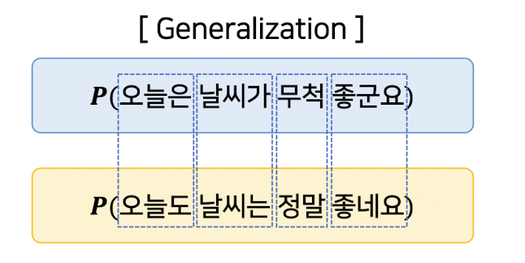
4. Distributed Representation
그래도 문제는….
그래서 논문이 제안하는 문제점에 대한 해결 방안!
1. 단어들을 distributed (분산된) word feature vector 로 표현하고 (=단어를 m 차원 벡터와 연관 짓고)
2. 단어들의 feature vector 들의 결합 확률 함수 (joint probability) 로 단어의 sequence 을 표현하고
(= m차원 벡터로 표현된 단어들의 조건부 확률을 표현하고)
3. Feature Vector 와 확률 함수의 파라미터들을 동시에 학습함 (=조건부 확률과 m 차원의 벡터를 동시에 학습함)
즉, Language Model 의 차원에서는 단어 Sequence 에 대한 joint probability function 을 나타내는 것이 목적이며,
Word Representation 차원에서는 Vocabulary 내 각 단어의 Embedded Feature 을 학습하는 것이 목적이다.
장점?: 유사 구조 및 유사 단어를 가진 문장의 generalization 이 가능해짐!
Semantically & Syntactically similar 한 단어들의 확률이 증가함.
Ex) Feature space 내 “무척” 이 등장하면 문법적/의미적 유사한 단어 “정말”이 등장할 확률도 높아짐.

Slide 20
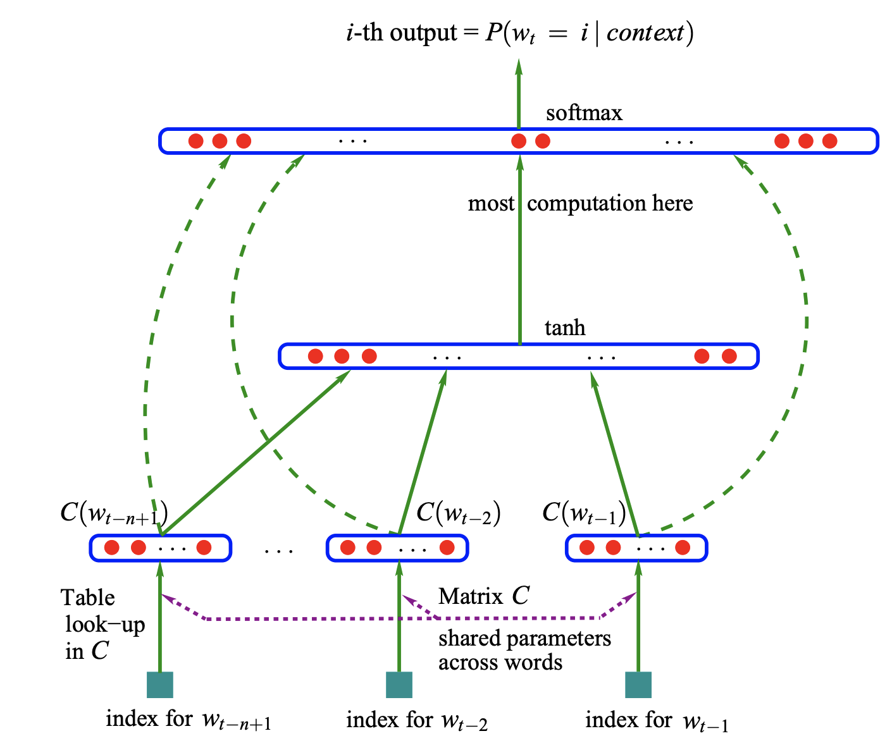
5. Model Architecture
Training Set 은 Vocabulary Set V (corpus) 에 있는 단어 Sequence
모델의 목적: t 부터 t-n+1 까지의 단어들을 입력으로 넣었을 때, t 번째 단어가 나올 조건부 확률이 높게 나오도록 만드는 것!
A Neural Probablistic Language Model is an early language modelling architecture. It involves a feedforward architecture that takes in input vector representations (i.e. word embeddings) of the previous n words, which are looked up in a table C.
The word embeddings are concatenated and fed into a hidden layer which then feeds into a softmax layer to estimate the probability of the word given the context.
NPLM의 출력층에서는 V-차원의 점수 벡터(score vector) 값을 softmax 함수를 통과시켜 나온 확률벡터를 제공한다.
확률 벡터에서 높은 확률값이 제공되는 인덱스의 단어가 (one-hot-vector를 사용하기 때문에) 실제 정답에 해당하는 단어와 일치하도록 학습을 진행한다.

Slide 21
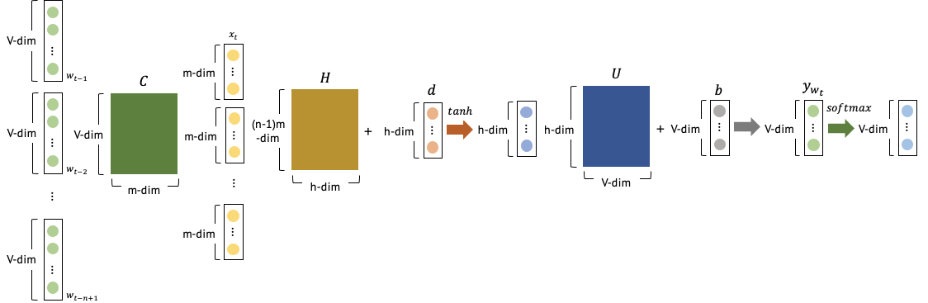
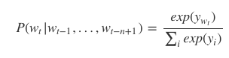
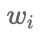
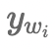
5. Model Architecture
NPLM 은 이러한 조건부 확률을 최대화하는 방식으로 학습하게 됨.
이전의 (n-1) 개의 단어를 이용해서 단어 예측하는 것이라, N-gram 모델을 사용한다고 볼 수 있음!
조건부 확률을 최대화 하려면, 분자를 최대화 및 분모 최소화 해야함.
: i 번째 오는 단어 (word)
: 에 해당하는 점수 벡터 (Score Vector)

Slide 22
5. Model Architecture Step 1. Input

Slide 23
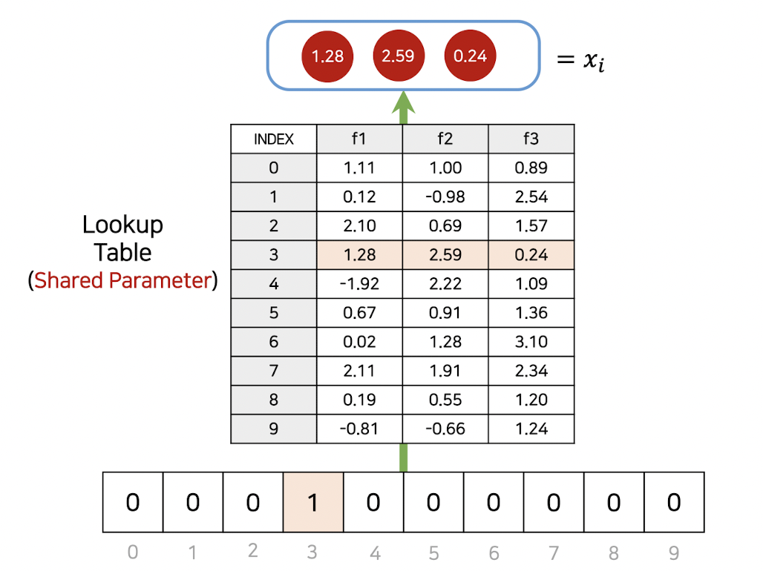
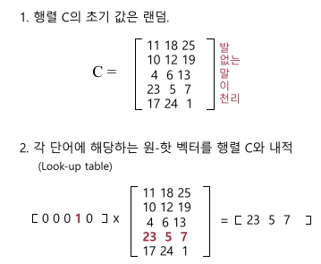
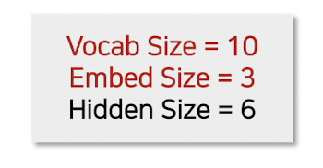
5. Model Architecture Step 1. Data Input
각 단어를 C 행렬을 통해 m 차원 벡터로 표현해야함.
단어를 m 차원 실수 벡터로 연관지어야 하는데, 논문에서는 이것을 Distributed Feature Vectors 이라고 함.
Look up table: An initialized array that contains precalculated information.

Slide 24
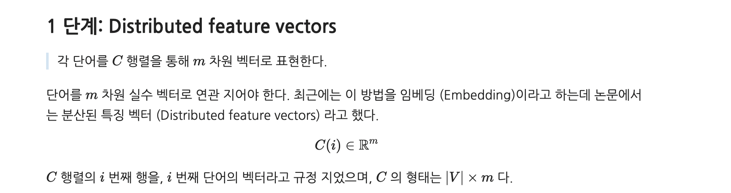
5. Model Architecture Step 1. Data Input
1.1 Mapping C
: distributed feature vectors
A |V| by m matrix of free-parameters
입력층에는 선행하는 단어들이 one-hot-vector 입력으로 들어옴. 각 벡터는 V 차원일 것인데,
C와의 연산을 통해 지정된 크기인 m 차원 벡터로 변환!
이것은 C행렬에서 t 번째 열만 참조 (look up) 하는 것과 동일한 연산임.
이 값들이 training 과정에서 업데이트 되는, distributed probability vector
1.2 Mapping g
: input sequence of feature vectors to a conditional probability distribution with parameter w
G 는 feature vector 들을 t 번째 다음 단어를 위한 조건부 확률 분포와 mapping 시켜주는 함수이며, FC layer 이나 RNN 으로 구현
1.3 F function
: composition of (C & g) with parameters
(C,w)

Slide 25
5. Model Architecture Step 2. Hidden Layers & Probability Functions

Slide 26
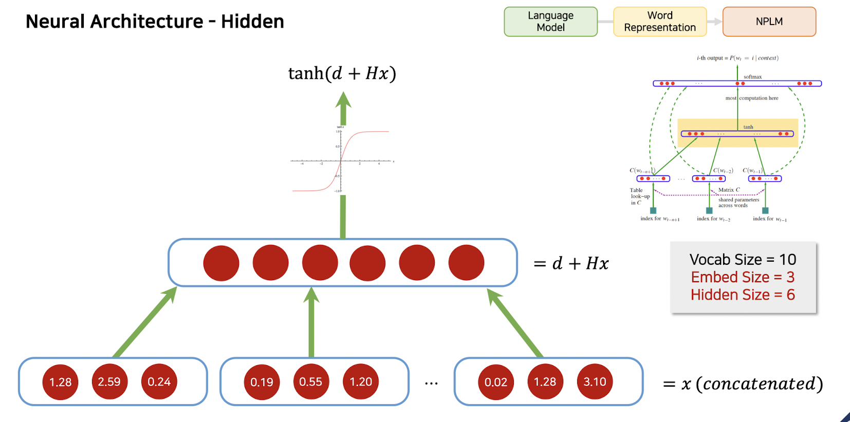
5. Model Architecture Step 2. Hidden Layers
Hidden node
H: 가중치, d: Bias
Look-up table 을 거친 단어들은 임베드된 피처로 변환됨, Feature 을 concatenate 하여 모델에 입력됨!

Slide 27
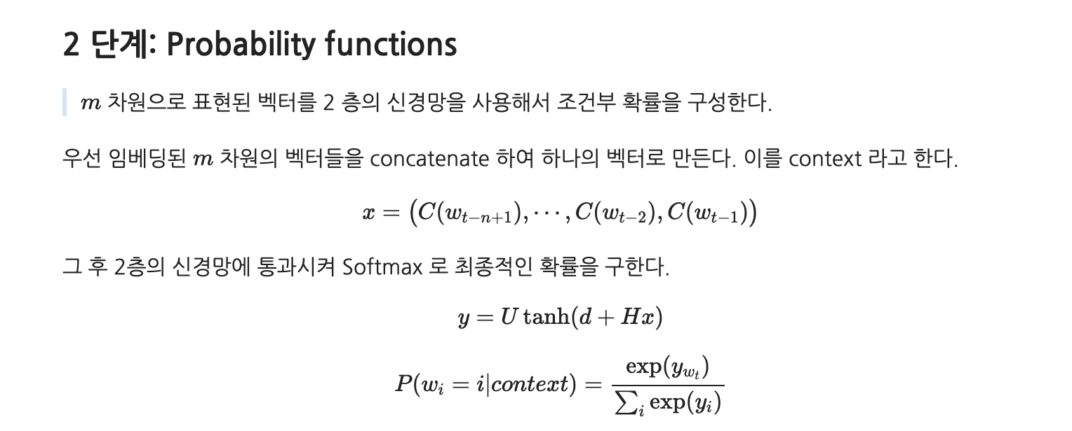
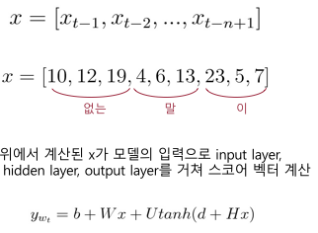
5. Model Architecture Step 2. Hidden Layers
M 차원으로 표현된 벡터를 2층의 신경을 사용하여 조건부 확률을 구성함.
임베딩된 m 차원의 벡터들을 concatenate 하여 하나로 벡터로 만듬 → context 이 됨!
Hidden Layer 에 통과시킴.

Slide 28
5. Model Architecture Step 3. Output & Probability Functions

Slide 29
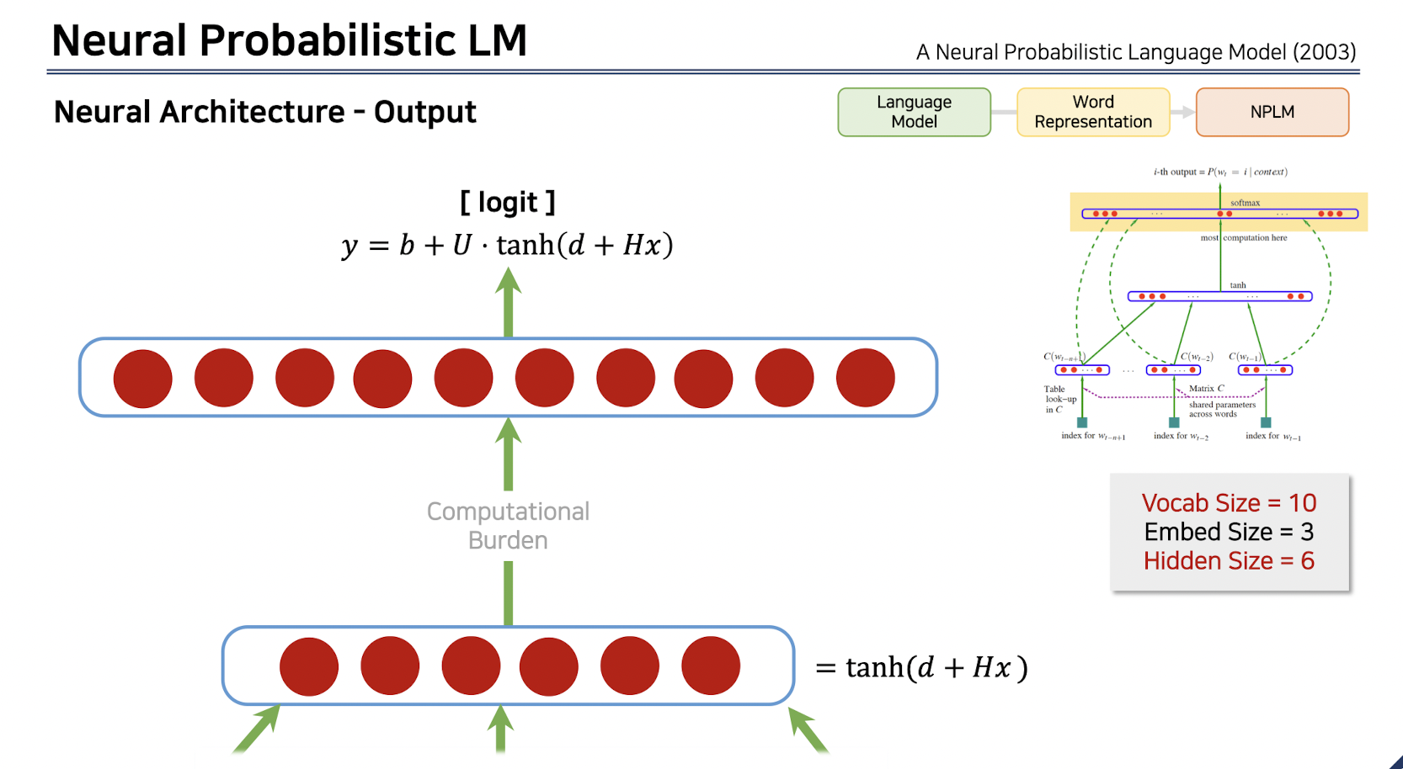
5. Model Architecture Step 3. Output & Probability Functions
Softmax 함수 통과하여 확률로 변환해줌
원래 사이즈 만큼 만들어주는 linear layer
입력 벡터는 hidden layer H 를 통과하고 d를 더해줘서 h-차원의 벡터를 생성한다.
결과로 출력된 벡터를 U와 연산을 하고, b를 더해주면 V-차원의 점수 벡터 ywt 가 출력된다. 점수 벡터는 softmax 함수를 통해서 확률분포를 제공한다.

Slide 30
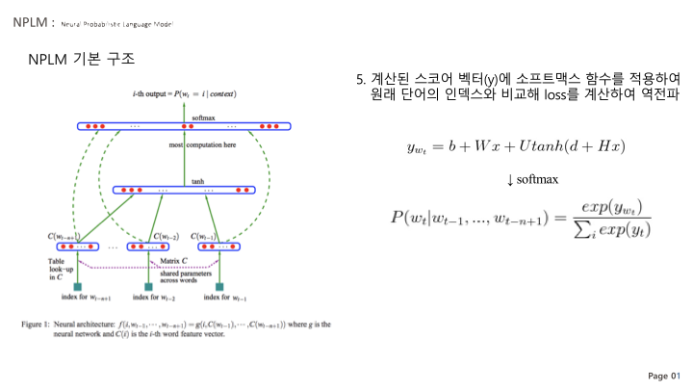
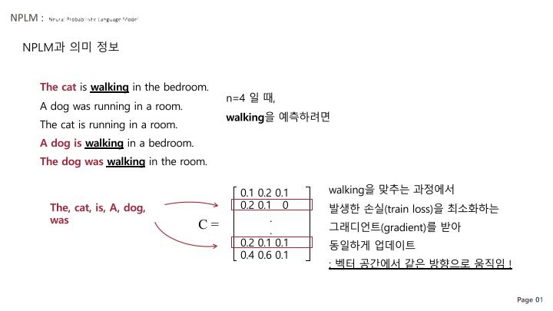
5. Model Architecture Step 3. Output & Probability Functions

Slide 31
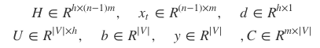
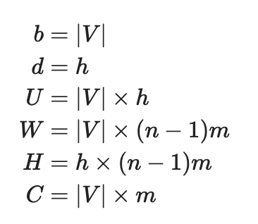
5. Model Architecture Parameters in the Model & etc
Number of Free Parameters : |V| (1+nm+h)+h(1+(n-1)m)
|V|: number of words in the corpus (계산량에 가장 많은 영향을 끼침)
n: size of context (2,3, bigger than this can be less effective!)
m: size of the vector (for example, it’s 4 in the “ellipse-rectangle” example)
H: hidden layer 의 수
Parallel Implementation
논문이 나온 2003년…General Purpose GPU 가 없었고, 컴퓨터 성능이 낮아서 여러 대 컴퓨터 연결해서 모델 돌림.
Time
시간을 재기도 하였는데, 그것은 파라미터가 많기 때문
θ=(b,d,W,U,H,C)

Slide 32
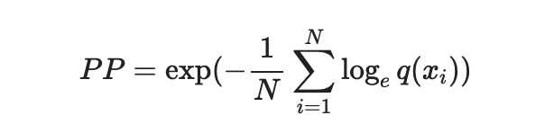
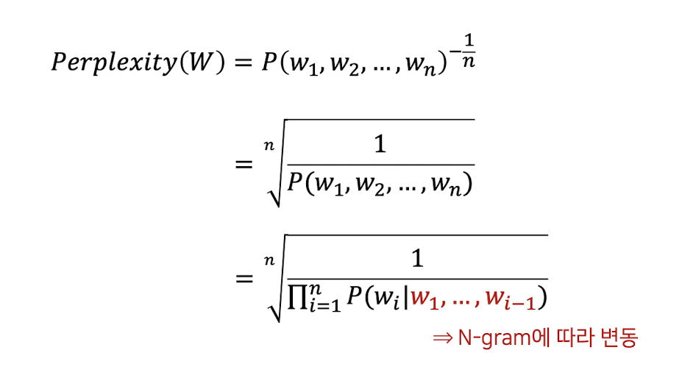
5. Model Architecture 모델 성능 평가 Perplexity
논문은 total measurement 로 perplexity 를 선택함.
Perplexity?: A measurement of how well a probability distribution or probability model (q) predicts a sample.
Perplexity : 언어 모델이 주어진 문장을 헷갈리는 정도
문장이 헷갈린다? → 문장에 대한 확률이 낮다 → Perplexity 가 높다 → 언어 모델의 성능이 낮다.
모든 테스트 세트에서 확률 모델 q의 불확실 정도가 어떻게 되는지를 측정함.
즉, 이 값이 높을수록 모델이 예측을 잘 못하며, 낮을수록 해당 테스트 토큰을 확실하게 측정한다는 것!

Slide 33
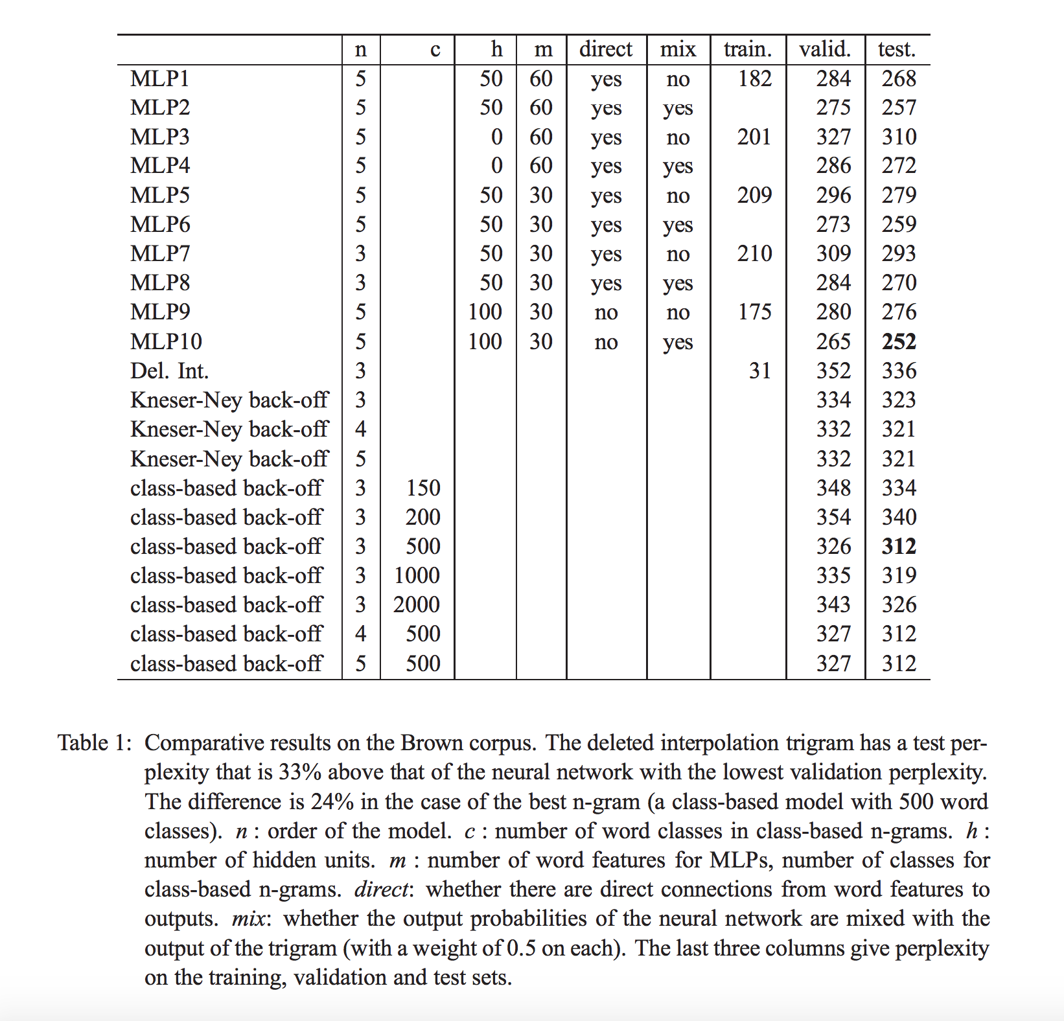
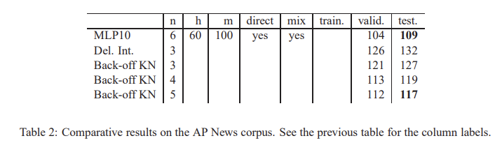
6. Results
Rare words (<= 3 into single symbol) : <UNK>
Datasets: Brown Corpus, AP News (95-96)
영어 단어 Brown corpus
(약 16000개의 단어)에 대해서, 은닉층 유닛수를 100, 임베딩 차원을 30, direct connection이 없고, 5-Gram 을 사용했을 때 결과는 Perplexity 가 제일 낮았다.

